Slide 1
DIGITÁLIS HITTANÓRA
ÁLDÁS, BÉKESSÉG!
A mai óra témája:
Az élet értékes

Slide 2
Kedves Hittanos Barátom!
A digitális hittanórán szükséged lesz a következőkre:
Internet kapcsolat
Laptop, okostelefon vagy tablet
Hangszóró vagy fülhallgató
Lelkes és nyitott hozzáállásod. ☺
Kérlek, hogy olvasd el a diákon szereplő információkat és kövesd az utasításokat!
Állítsd be a diavetítést és indítsd el a PPT-t!

Slide 3
Imádkozzunk!
Mi Atyánk, aki a mennyekben vagy.
Szenteltessék meg a te neved, jöjjön el a te országod,
legyen meg a te akaratod, amint a mennyben úgy a földön is.
Mindennapi kenyerünket add meg nekünk ma,
És bocsásd meg vétkeinket, minképpen mi is megbocsátunk
az ellenünk vétkezőknek.
És ne vigy minket kísértésbe, de szabadíts meg a gonosztól,
Mert tied az ország, a hatalom, és a dicsőség mindörökké.
Ámen.

Slide 4
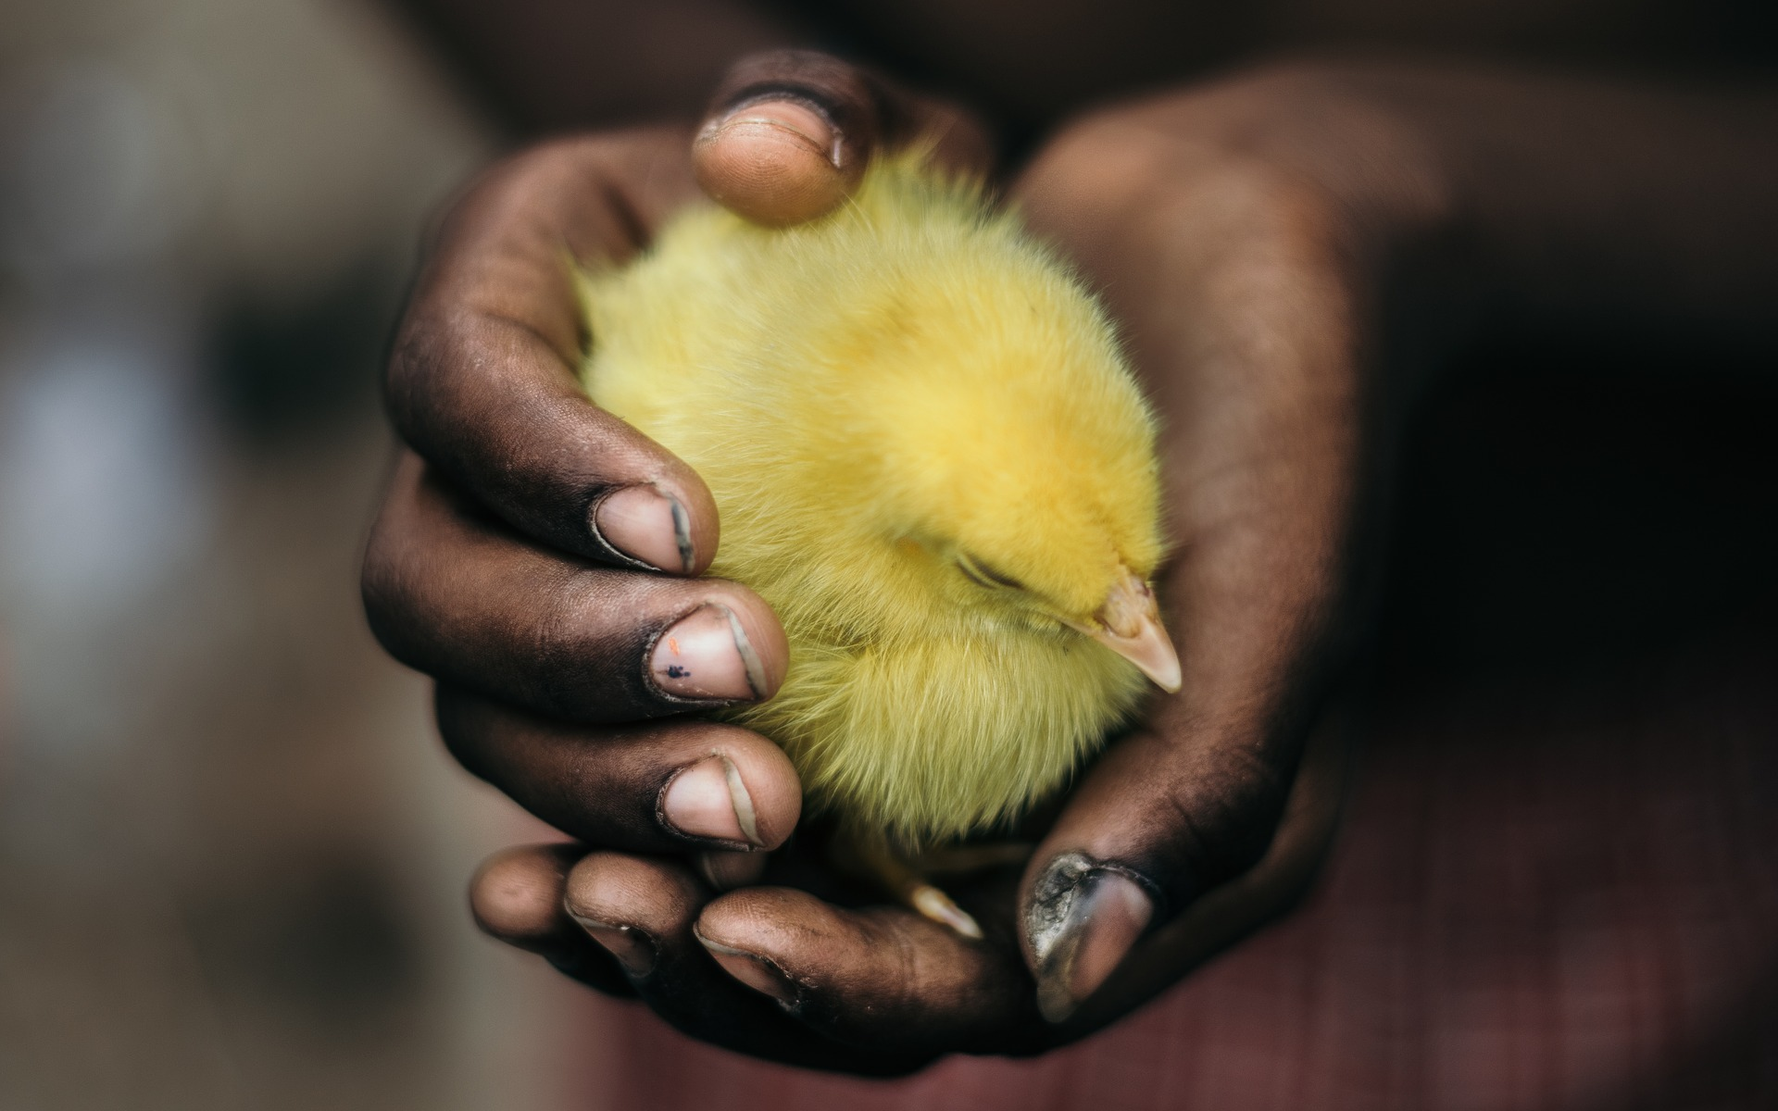
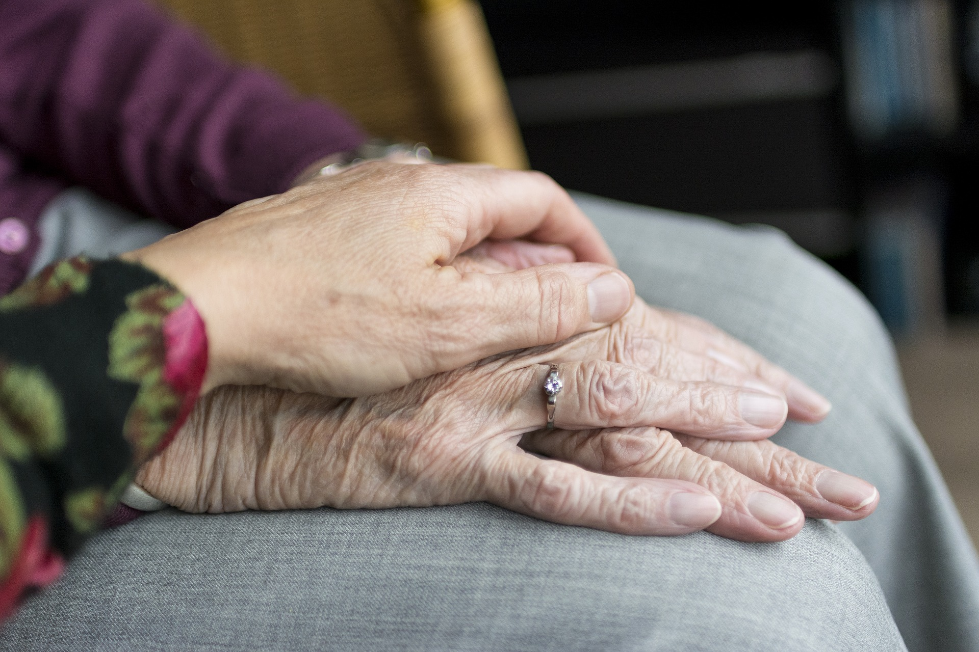
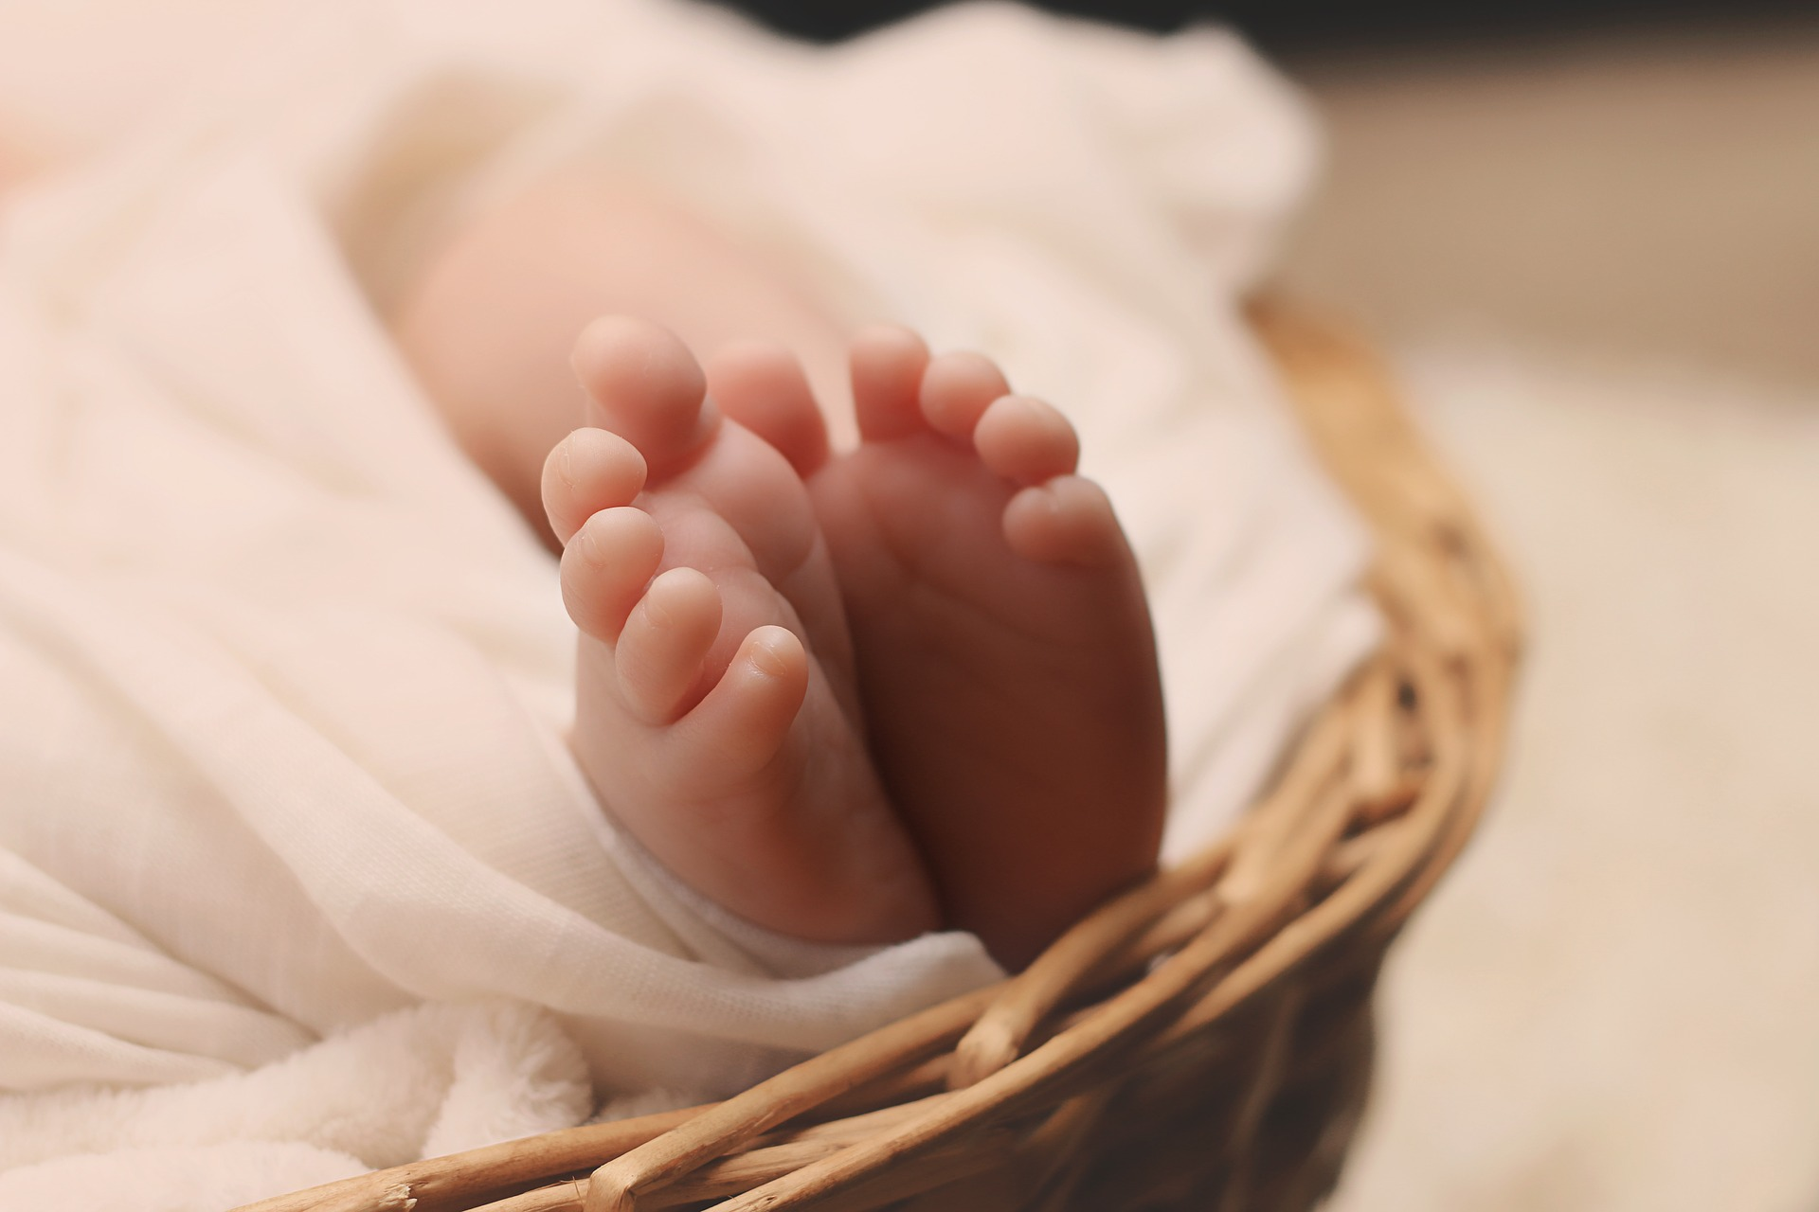
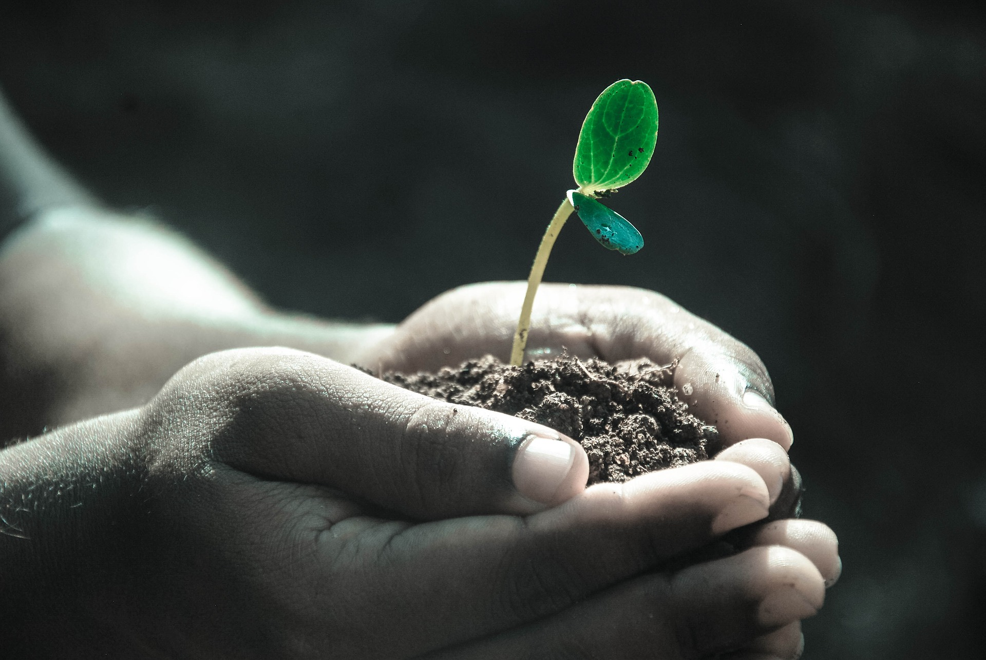
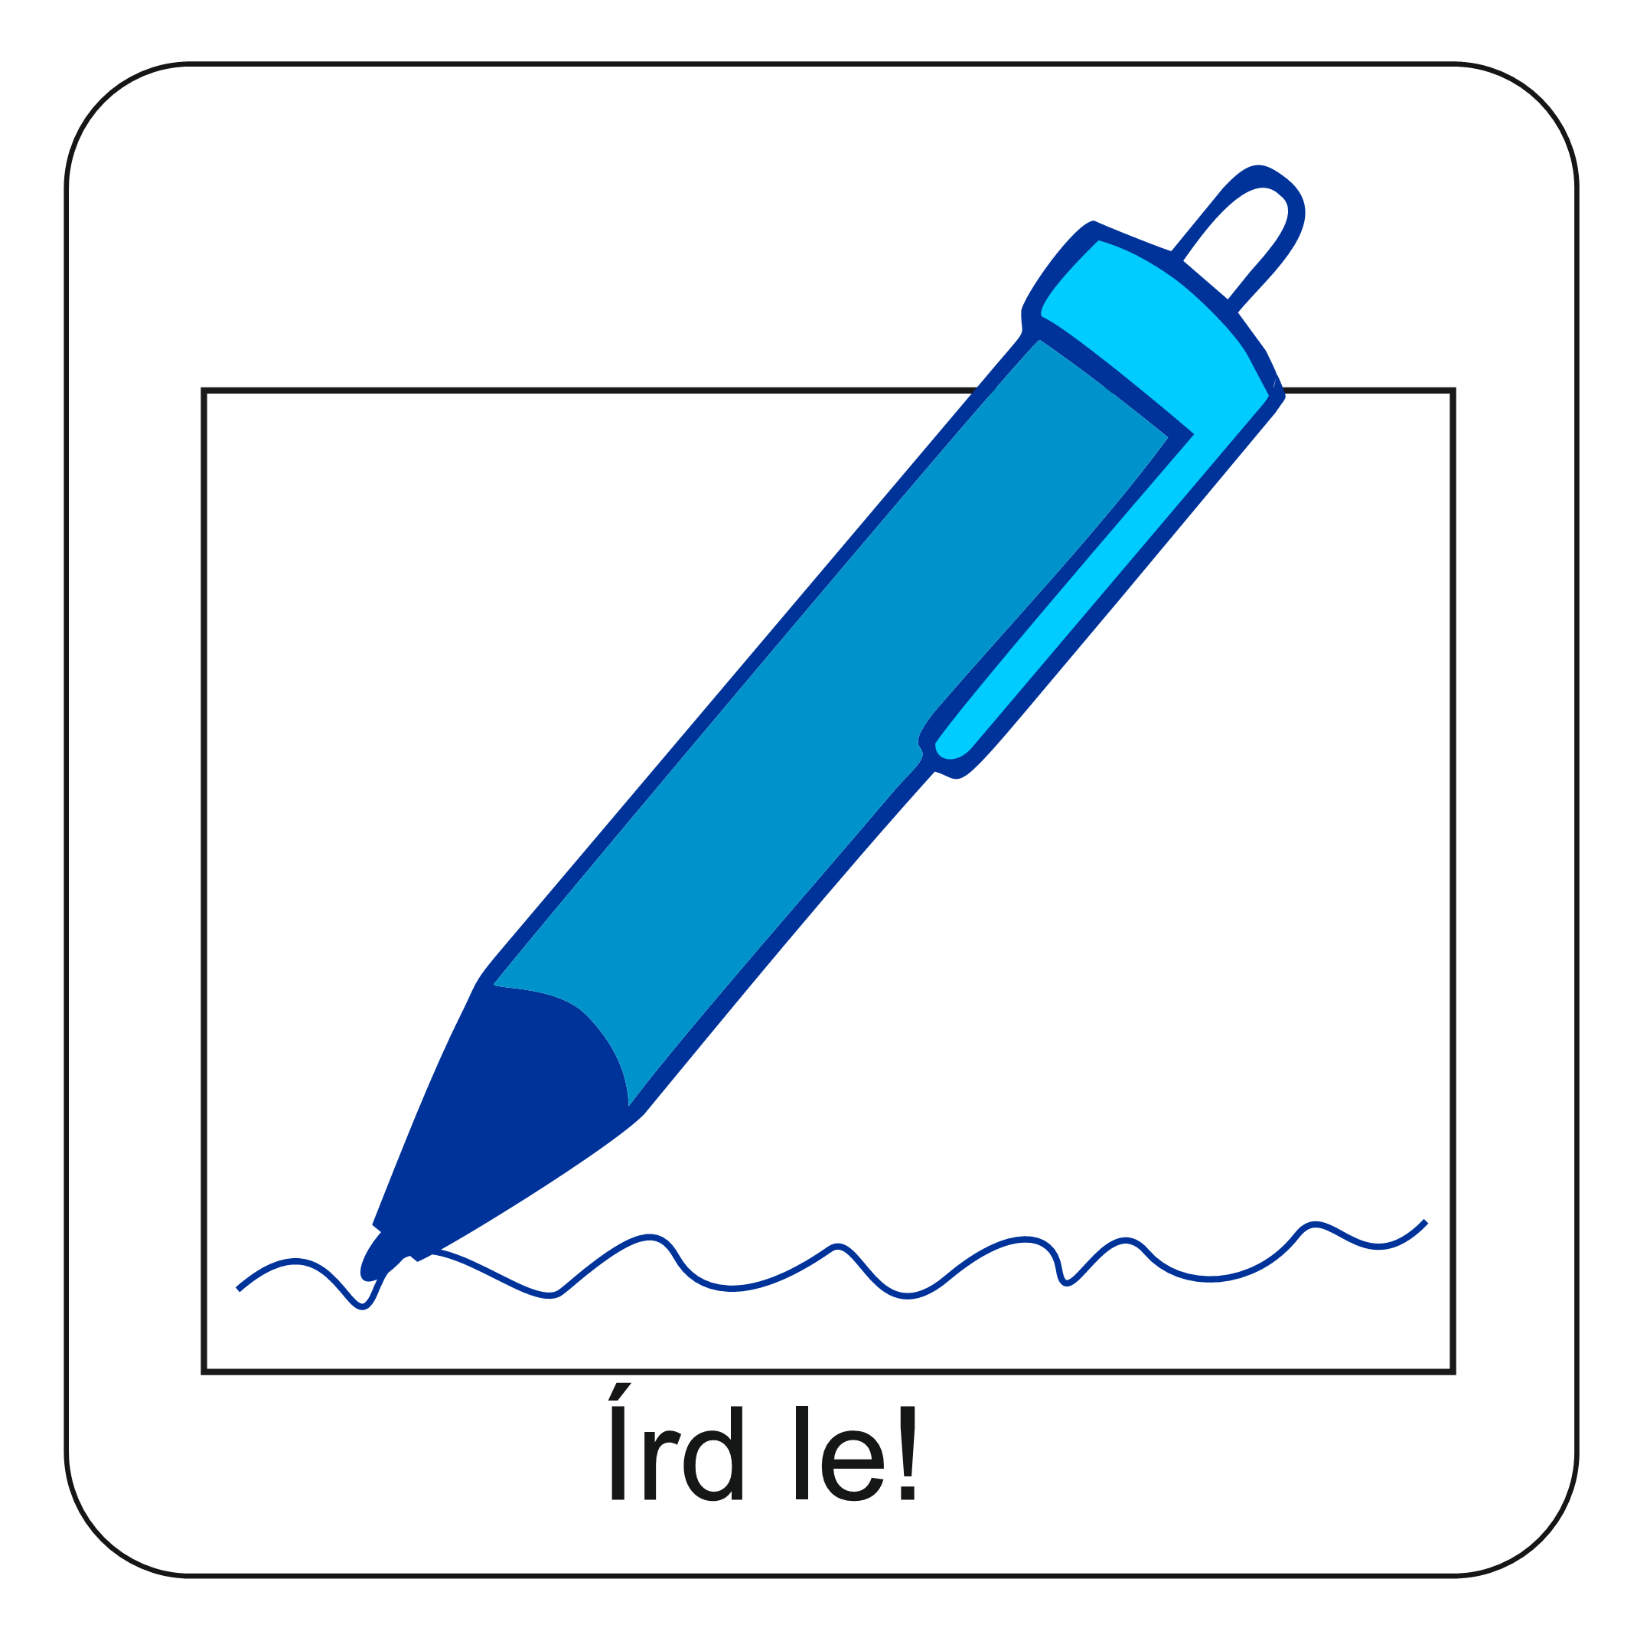
Írj le három meghatározást vagy érzést, amelyek a leginkább kifejezik számodra, hogy mi az élet!
Az élet ajándék
Az élet felelősség
Az élet új lehetőség
Az élet csak a kezdet

Slide 5
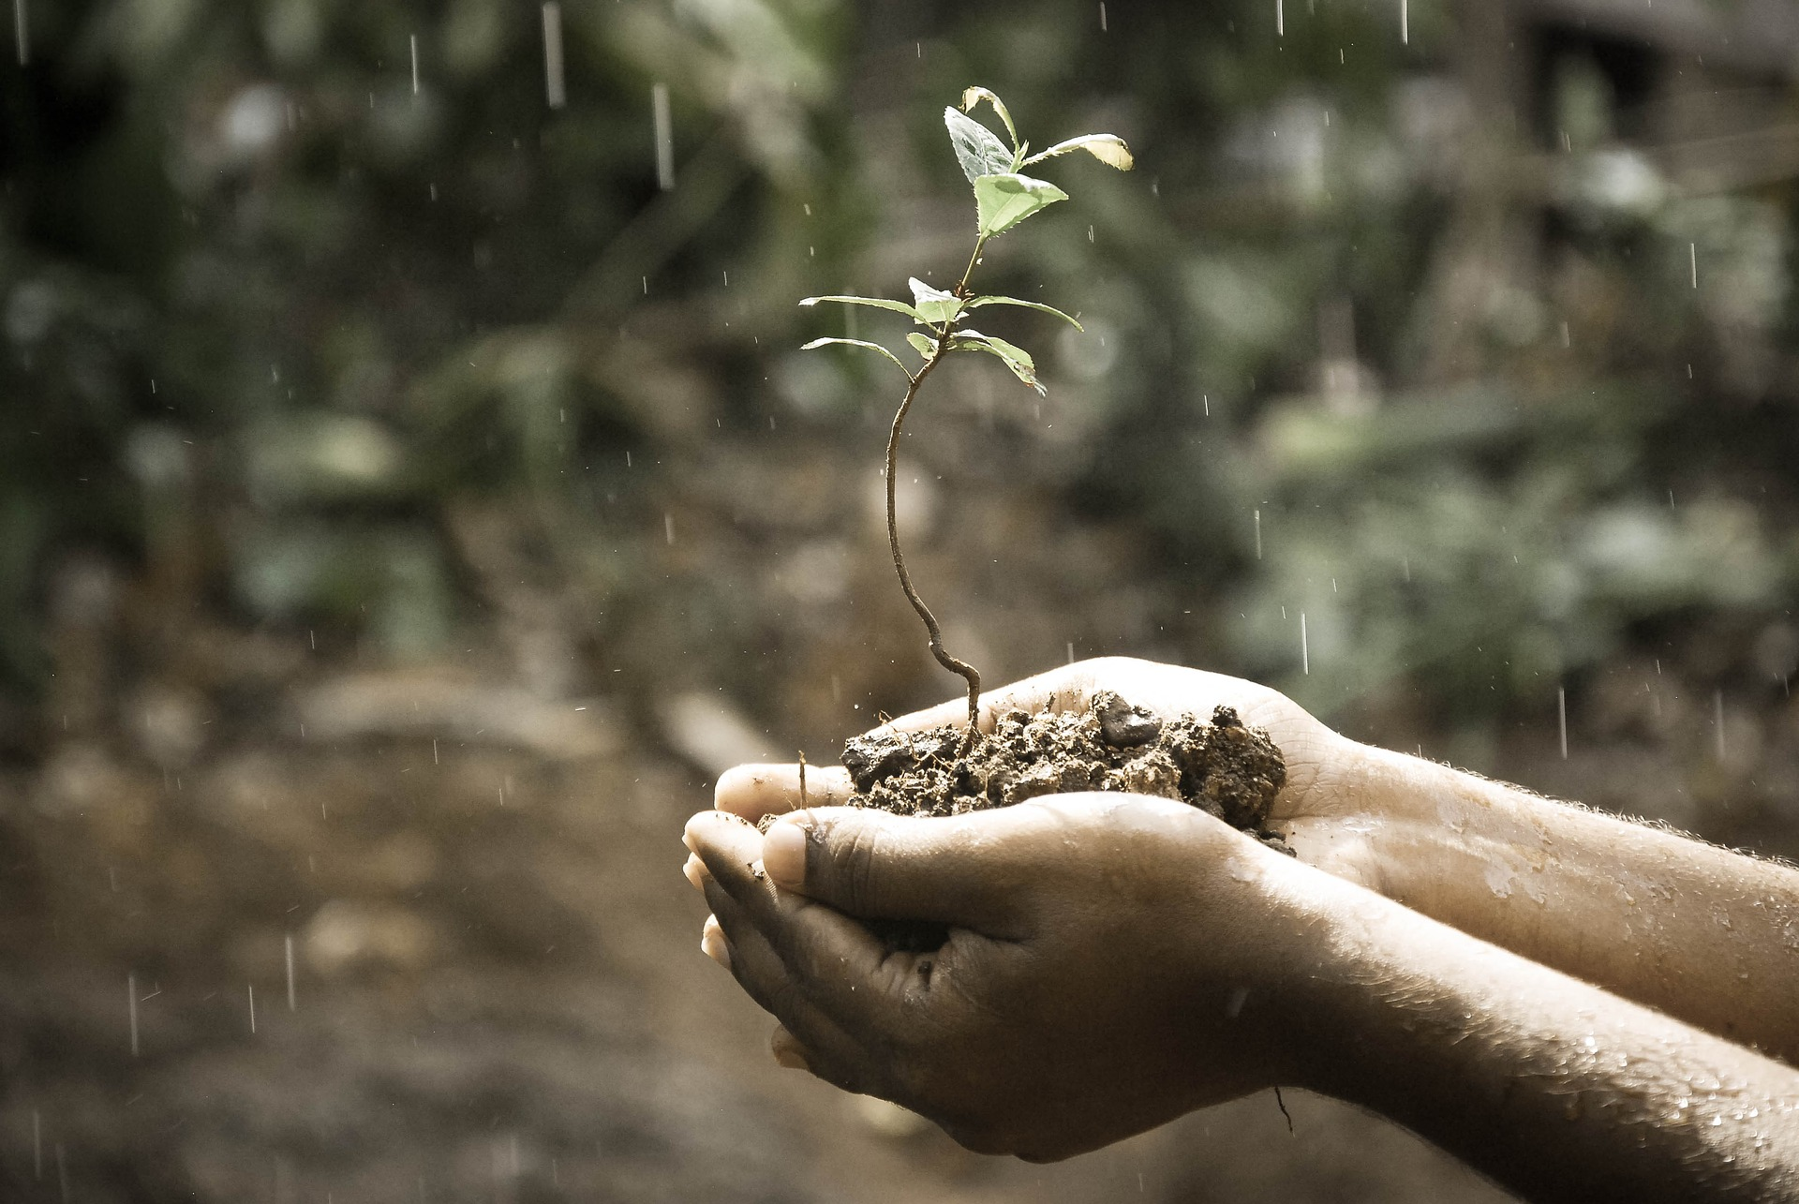
Mitől értékes az élet?
Az élet egyet jelent a létezéssel, amely a fogantatással kezdődik, s a halállal ér véget. Némelyeknek hetven-nyolcvan év is adatik, míg másoknak sokkal kevesebb.
Sokan azt gondolják, hogy az élet akkor értékes, ha izgalmas és tartalmas események történnek. Ha szépek és okosak vagyunk és jól érezzük magunkat a bőrünkben. Ha megvan mindenünk, és egészségesek vagyunk.
Valóban az élet minősége adja az élet értékét?
Értékesnek tartanád az életedet, ha mostantól kezdve életed végéig csak a szobádban lehetnél? Hallottál már ilyen történetet?
Beszélgessetek erről két-három fős csoportokban!

Slide 6
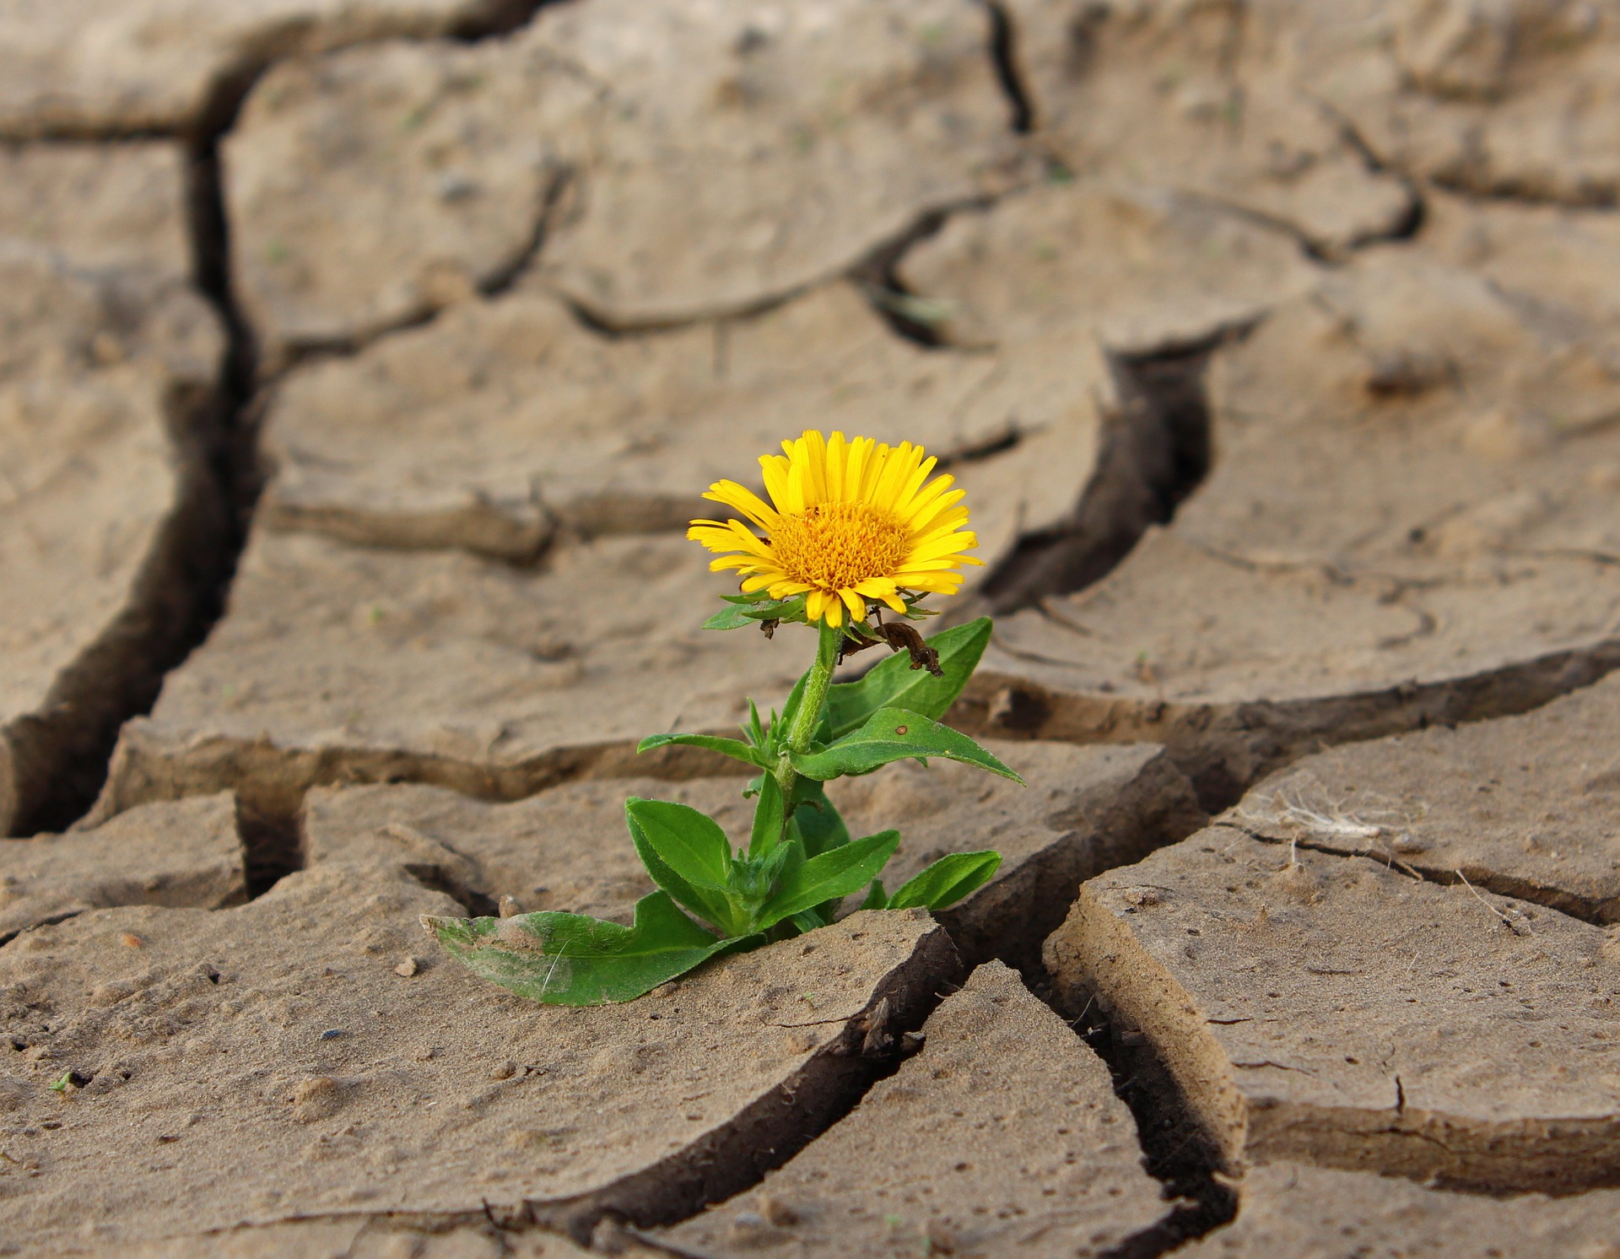
Mitől értékes az élet?
A következőkben egy amerikai férfiről, Nick Vujicicről láthatsz egy rövid videót. Nick kezek és lábak nélkül született. Vajon hogy lehet így egyáltalán élni?
Nézd meg a videót, és válaszolj a kérdésre: mitől értékes az élet?
Kattints ide!

Slide 7
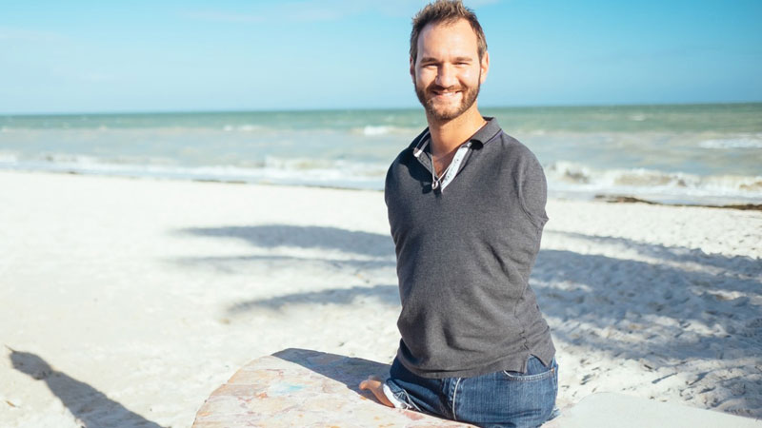
Mitől értékes az élet? (egyéni feldolgozás)
Nehéz értékesnek tartanunk egy olyan életet, amelyet a szobánkban, karanténban töltünk. Még nehezebb értékesnek látnunk egy olyan életet, melyet végtagok nélkül kell leélnünk.
Nick élete során számtalan nehézségen ment keresztül. Nem értette, hogy miért így születetett. Nem értette, hogy miért nem olyan, mint a többiek. Egyszer még az öngyilkosságon is elgondolkodott.
Mindezek ellenére Nick ma már értékesnek látja az életét. Mi adja életének az értékét? Egyetértesz az ő meghatározásával?
Írj le a füzetedbe erről pár gondolatot!
Notes:
Kép forrása: https://munkacs-diocese.org/hu/2018/03/26/nick-vujicic/

Slide 8
Mitől értékes az élet? (csoportos feldolgozás)
Nehéz értékesnek tartanunk egy olyan életet, amelyet a szobánkban, karanténban töltünk. Még nehezebb értékesnek látnunk egy olyan életet, melyet végtagok nélkül kell leélnünk.
ALAKÍTSATOK KÉT CSOPORTOT!
A csoport
Fogalmazzatok meg három kérdést, amelyet szívesen feltennétek Nicknek!
B csoport
Válaszoljatok a feltett kérdésekre! Ha valamelyikre nem tudjátok a választ, az interneten számtalan videót találtok Nick életéről!

Slide 9
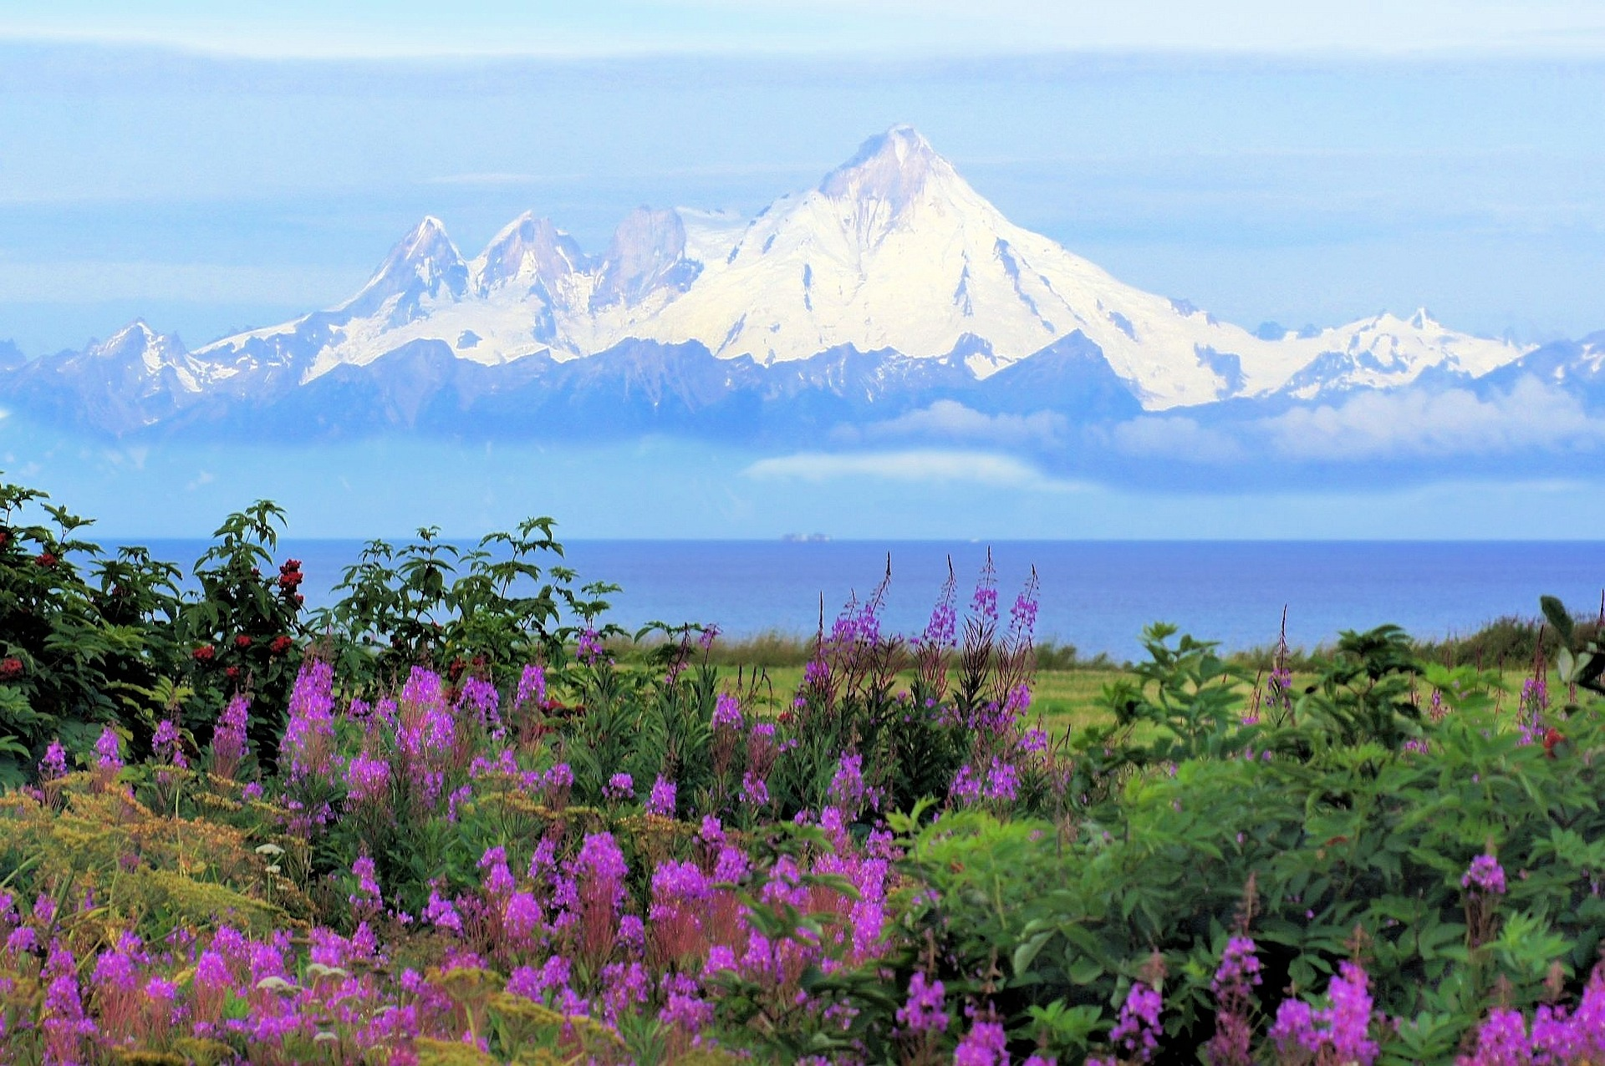
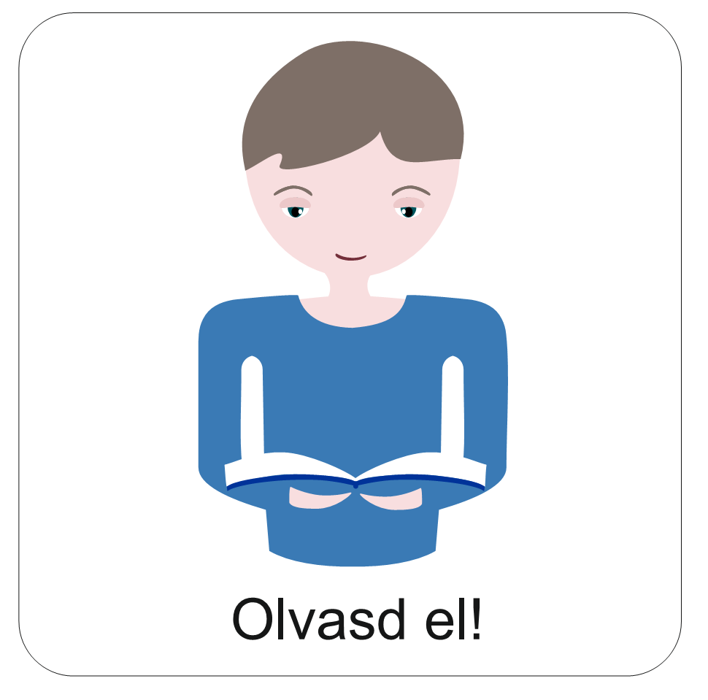
Az életet Isten teremtette
Az élet Istentől származik, ez adja alapvetően az értékét. A Biblia sok helyen utal arra, hogy Isten a világ teremtője, elsőként mindjárt a világ keletkezéséről szóló történetben. Minden élet Tőle származik. Minden élőlény, így az ember, és mi magunk is Istenhez tartozunk. Az élet Isten számára mindig értékes. Nem külső tényezők, hanem az Istennel való kapcsolat adja az értékét.
„Nagy hatalmammal és kinyújtott karommal én alkottam meg a földet meg az embereket és az állatokat, amelyek a földön élnek.”
Jer 27,5

Slide 10
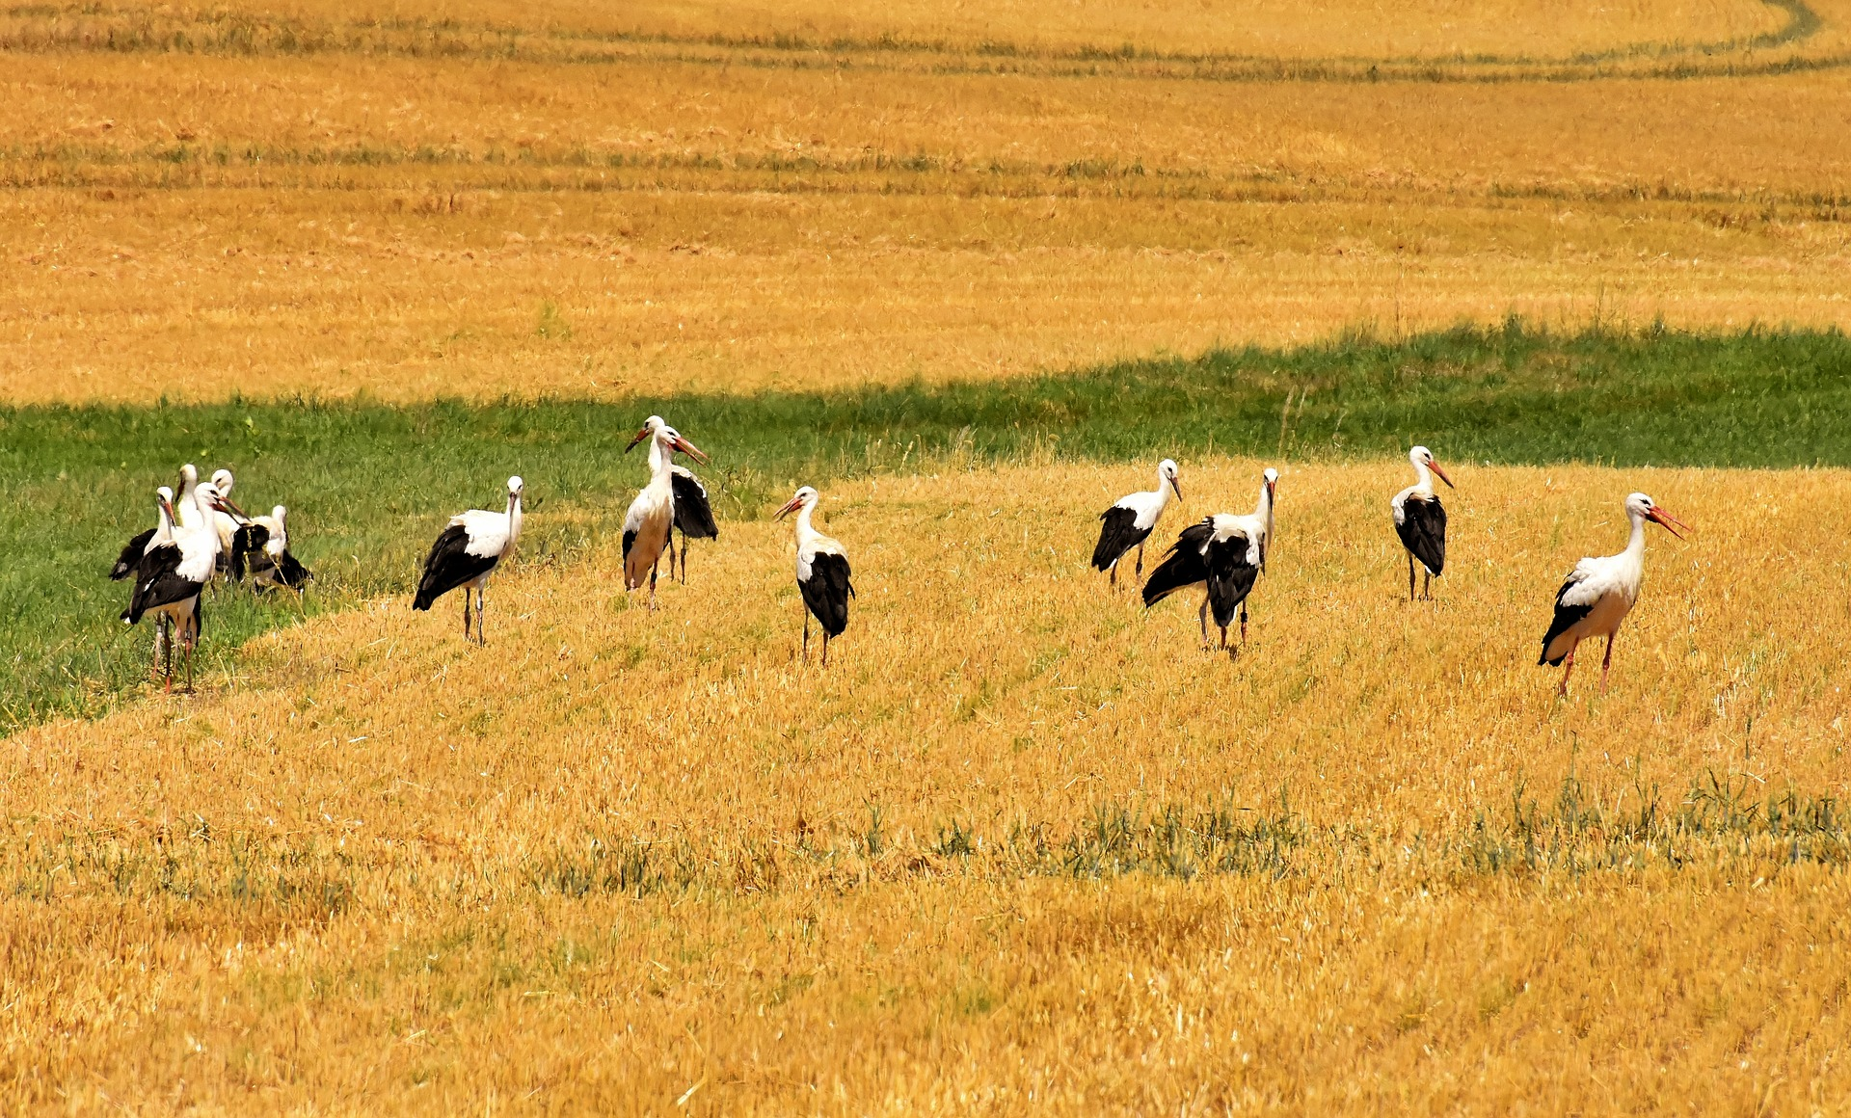
Isten gondoskodik az életről
Istennek úgy gondoskodik az emberről, mint a legjobb, legfigyelmesebb és legmegértőbb szülő, aki gyermeke fejlődését, javát akarja. Az élet annyira fontos Isten számára, hogy az utolsó szívdobbanásunkig figyelemmel kíséri utunkat és gondoskodik rólunk.
„Ne aggódjatok életetekért, hogy mit egyetek, vagy mit igyatok, se testetekért, hogy mibe öltözködjetek. Nem több-e az élet a tápláléknál, és a test a ruházatnál? Nézzétek meg az égi madarakat: nem vetnek, nem is aratnak, csűrbe sem gyűjtenek, és a ti mennyei Atyátok táplálja őket. Nem vagytok-e ti értékesebbek azoknál?” Mt 6,25–26

Slide 11
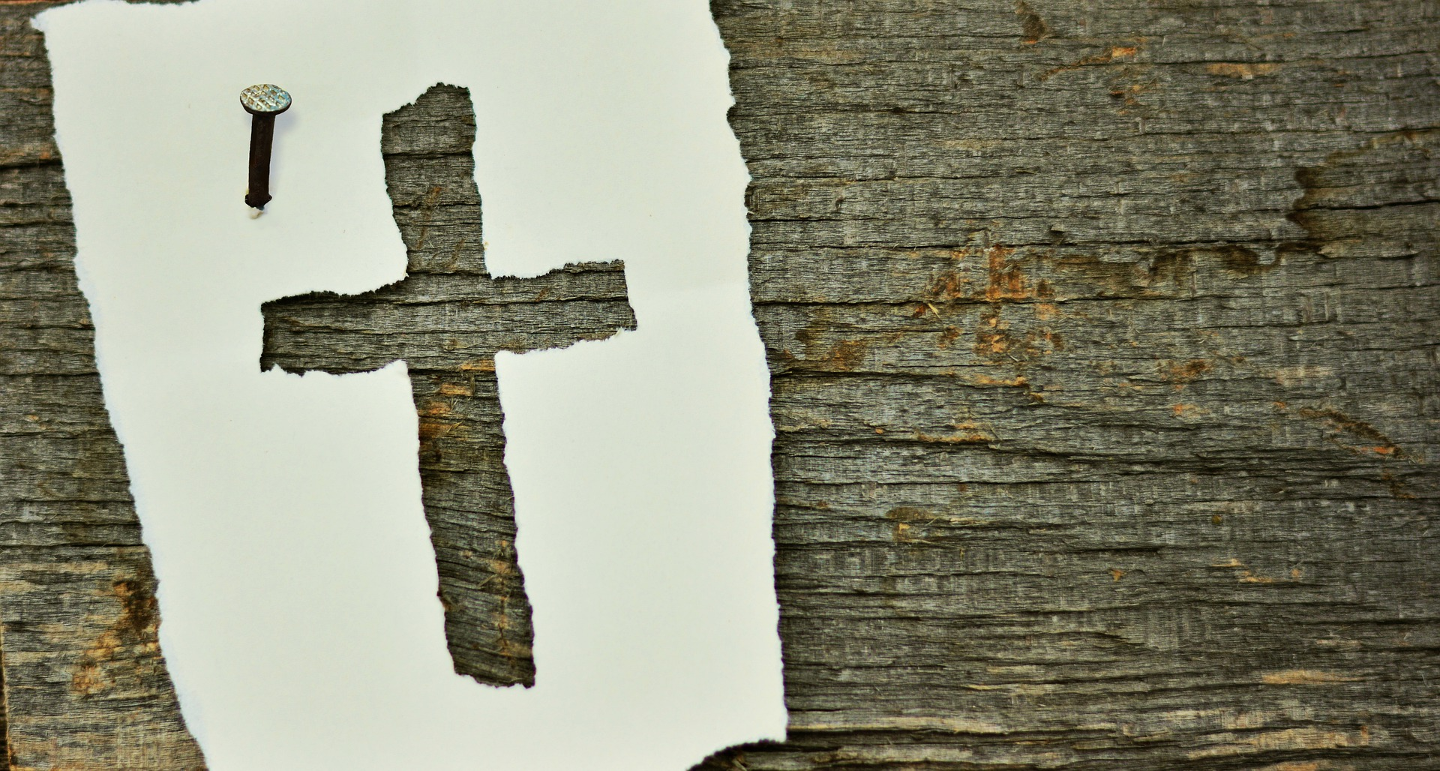
Isten megváltotta az életet
A Biblia szerint az élet nem a halállal ér véget. Isten annyira szereti az embert, hogy nem akarta, hogy a halál és a sír legyen az utolsó állomás. Ezért jött el Jézus, hogy megváltson, és az új élet lehetőségét ajándékozza az ember számára. A Szentírás beszél arról, hogy az Istent szeretők és Krisztust Megváltójuknak elfogadók számára Isten örök életet ajándékoz majd a mennyek országában.
„Mert úgy szerette Isten a világot, hogy egyszülött Fiát adta, hogy aki hisz őbenne, el ne vesszen, hanem örök élete legyen.”
Jn 3,16

Slide 12
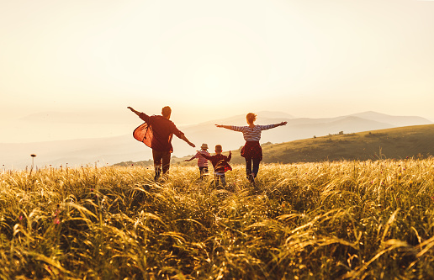
Isten új életet ajándékoz
Akik a szívükbe fogadják Jézust és követik Őt, azok már itt a földön új életet kapnak. Ez átvitt értelmű kifejezés, ami azt jelenti, hogy az Istent elfogadó, és az Ő akarata szerint élni akaró ember viselkedése, gondolkodásmódja megváltozik. Az ilyen ember új emberként, azaz megváltozott, Krisztust követő emberként kezd el viselkedni.
„Új szívet adok nektek, és új lelket adok belétek: eltávolítom testetekből a kőszívet, és hússzívet adok nektek. Az én lelkemet adom belétek, és gondoskodom róla, hogy rendelkezéseim szerint éljetek, törvényeimet megtartsátok és teljesítsétek.”
Ez 36,26–27

Slide 13
Isten szenvedélyesen szereti az embert. Megteremtette, megőrzi, megváltja és újjáteremti az ember életét. Ezt foglalja össze a Heidelbergi Káté első kérdése. Olvasd el, hogy mitől olyan értékes az emberi élet!
Mi életedben és halálodban egyetlen vigasztalásod?
Tudod-e?
A Heidelbergi Kátét 1563-ban írta Olevianus Gáspár és Ursinus Zakariás.
129 kérdés-feleletben foglalták össze a református hit lényegét.
Az, hogy testestől-lelkestől – akár élek, akár halok – nem az önmagamé, hanem az én hűséges Uramnak és Megváltómnak, Jézus Krisztusnak a tulajdona vagyok. Ő drága vérével minden bűnömért maradéktalanul megfizetett, és az ördög hatalmából megszabadított. Úgy megőriz, hogy mennyei Atyám akarata nélkül egy hajszál sem hullhat le fejemről, sőt mindennek üdvösségemre kell szolgálnia. Ezért Szentlelkével bizonyosságot ad örök életemről, és szív szerint hajlandóvá és késszé tesz arra, hogy szüntelenül neki éljek.
Kattints ide és ellenőrizd le a tudásod!

Slide 14
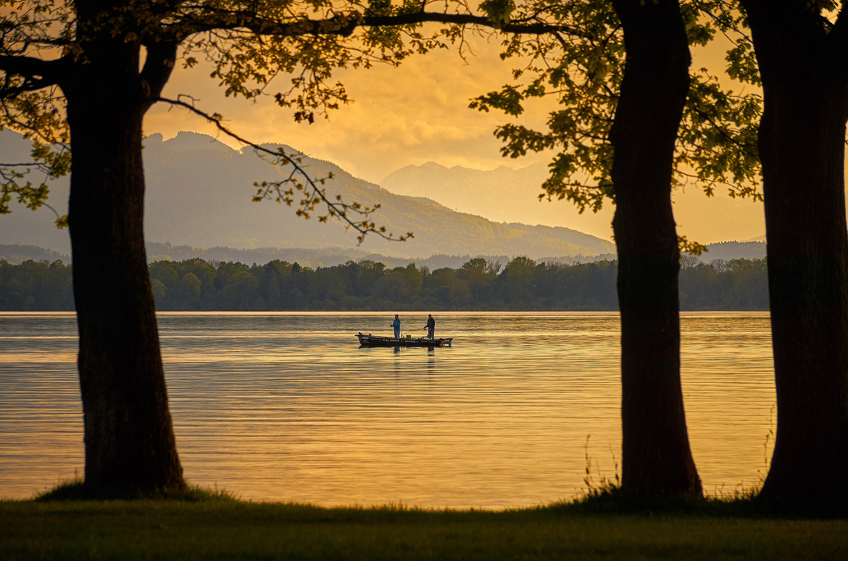
Énekeljünk!
1. Hálát adok Uram, az életért, Csak Rólad énekel hegy, völgy s a rét; A napokat Te számolod, Uram, én mindenért hálát adok!
2. Hatalmad, Istenem, mindent fölér, Szavadra engednek tenger és szél, Leborulnak a csillagok… Uram, én mindenért hálát adok!
3. Imádom, szent Atyám, dicső Neved! Te vagy a végtelen nagy szeretet, Kegyelmed ma ingyen adod. Uram, én mindenért hálát adok!
Kattints ide!

Slide 15
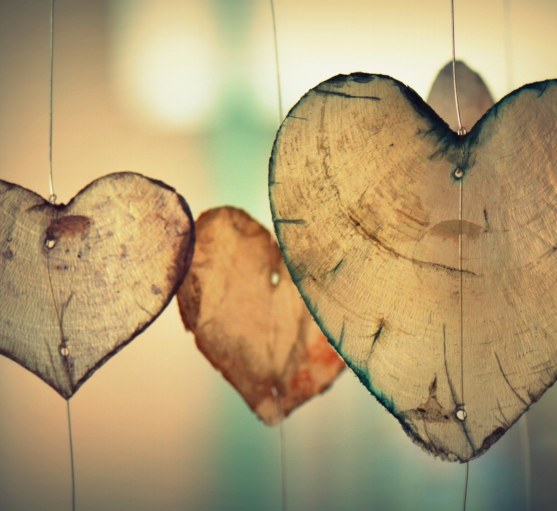
Aranymondás
„Minden féltve őrzött dolognál jobban óvd szívedet, mert onnan indul ki az élet!”
Péld 4,23

Slide 16
Imádkozzunk!
Mi Atyánk, aki a mennyekben vagy.
Szenteltessék meg a te neved, jöjjön el a te országod,
legyen meg a te akaratod, amint a mennyben úgy a földön is.
Mindennapi kenyerünket add meg nekünk ma,
És bocsásd meg vétkeinket, minképpen mi is megbocsátunk
az ellenünk vétkezőknek.
És ne vigy minket kísértésbe, de szabadíts meg a gonosztól,
Mert tied az ország, a hatalom, és a dicsőség mindörökké.
Ámen.
Áldás, békesség!
Kedves Hittanos!
Várunk a következő digitális hittanórára!
Források: pixabay.com, https://www.youtube.com/watch?v=d9fnK6n4ka4, learningapps.com, https://munkacs-diocese.org/hu/2018/03/26/nick-vujicic/

